Slide 1
L’Ethiopie

Slide 2
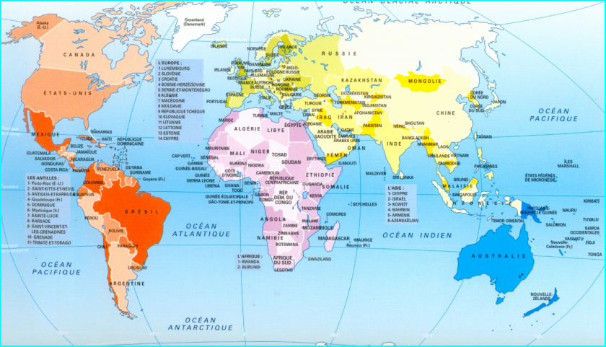
ETHIOPIE

Slide 3
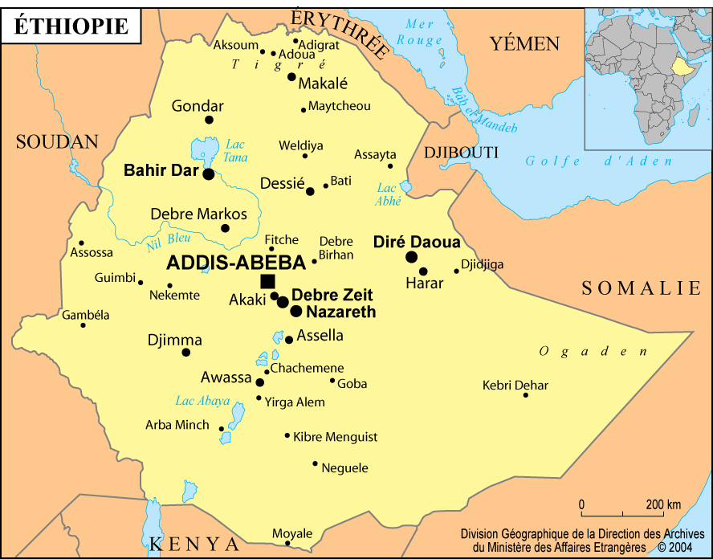
Etat de la Corne de l’Afrique
Considéré comme un berceau de l'humanité
Pays voisin de l'Érythrée (ancienne province), de la Somalie, du Soudan, du Soudan du Sud, du Kenya et de la République de Djibouti
Il est le deuxième pays le plus peuplé d’Afrique et le neuvième pour sa superficie
Il compte environ 92,2 millions d’habitants
Superficie : 1 127 127 de km2
Capitale : Addis-Abeba
République fédérale
Langue : l’amharique
Habitants : Éthiopiens
Monnaie : Birr (1 EUR = 24,37 Birr)

Slide 4
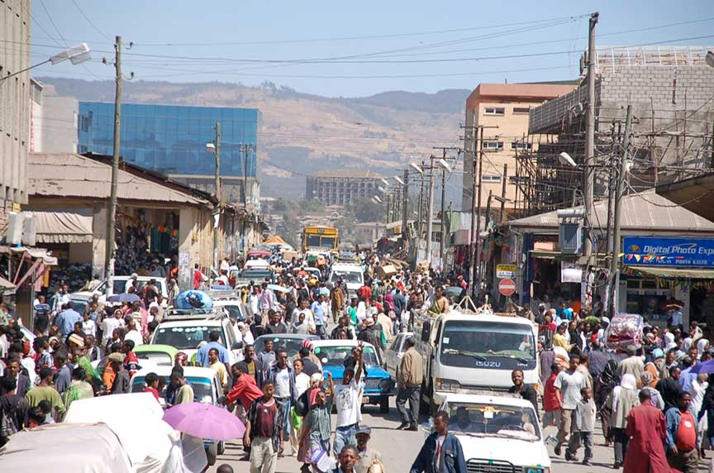
LA CAPITALE : ADDIS-ABEBA
Addis-Abeba a une population de 3 millions d’habitants et culmine jusqu’à
2 600 m de haut
Cette hauteur la classe quatrième capitale mondiale en hauteur
Même à Addis-Abeba, les paysages sont différents (Sur la photo, nous pouvons voir une grande rue bondée et en arrière plan, des montagnes)
Addis-Abeba est aujourd'hui le siège de la Commission Economique pour l'Afrique (CEA) et de l'Union africaine

Slide 5
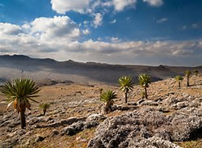
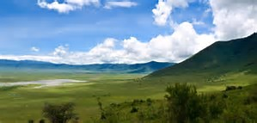
LES CLIMATS
En Éthiopie, les climats sont différents, du climat désertique au montagnard.
On peut avoir chaud ou froid.
C’est la saison des pluies de mai jusqu’à septembre.
L’est de l’Ethiopie est plus aride que le nord et l’ouest de l’Ethiopie.

Slide 6
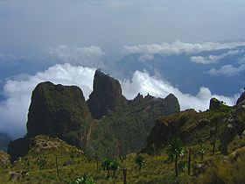
LES MONUMENTS PRINCIPAUX
Le parc national du Simien est un parc national d'Éthiopie créé en 1959 et inscrit en 1978 sur la liste du patrimoine mondial et considéré depuis 1996 comme « en péril ».
Le parc est situé dans la région Amhara.
Les formes inhabituelles des rochers du parc sont dues à l'érosion.
Le parc possède des espèces endémiques comme le babouin gélada, le loup d'Abyssinie et le bouquetin d'Abyssinie (Walia ibex).
Monts Simien

Slide 7
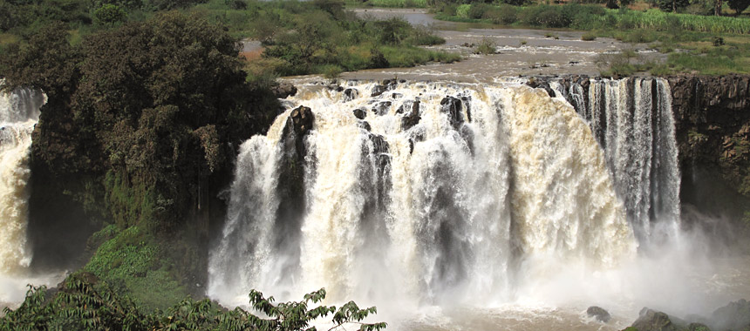
LES MONUMENTS PRINCIPAUX
Le Nil Bleu plonge dans un gouffre de 45 m dont émane une brume continue qui diffuse ses gouttelettes sur plusieurs centaines de mètres à la ronde.
Le Nil Bleu est un embranchement du Nil et prend sa source en Ethiopie.
Chute du Nil bleu

Slide 8
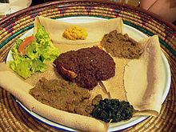
PLATS TRADITIONNELS
La cuisine éthiopienne est faite d'une grande variété de plats et d'entrées à base de légumes et de viandes, souvent préparés sous forme d'un ragout que l'on appelle le wat. Généralement, un ou plusieurs wat sont servis sur une injera, qui est une espèce de grande crêpe faite à base de farine de teff fermentée.
Une injera sur laquelle se trouvent plusieurs wats

Slide 9
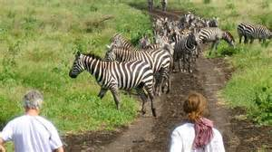
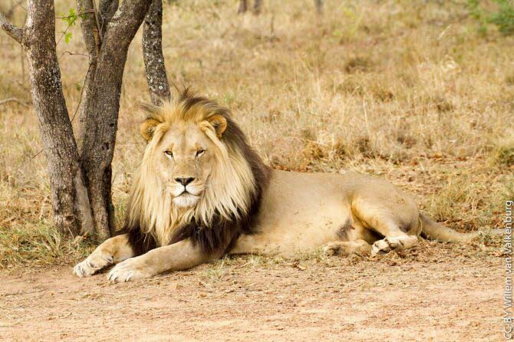
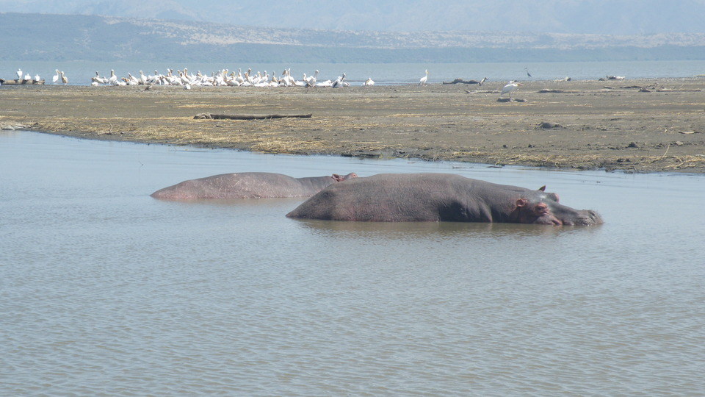
LA FAUNE
La faune africaine est très largement représentée dans la plupart des régions d’Éthiopie. Les animaux de la savane, tels la girafe, le léopard, l’hippopotame, le lion, l’éléphant, l’antilope et le rhinocéros, partagent le territoire éthiopien avec les animaux du désert — le lynx, le chacal et la hyène.

Slide 10
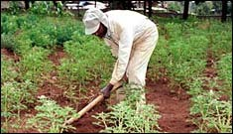
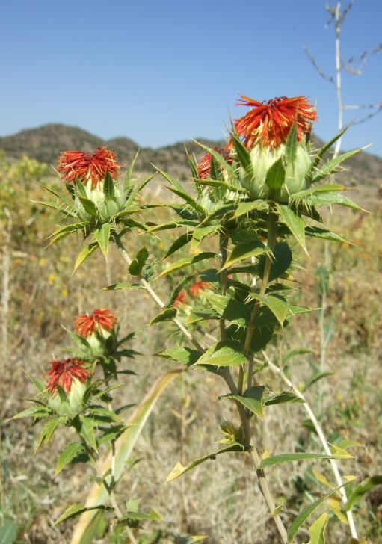
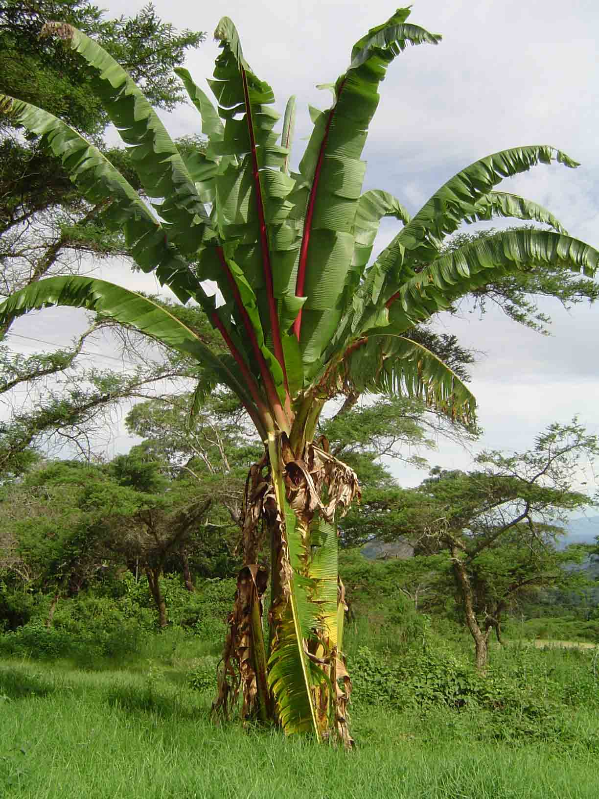
LA FLORE
L'Éthiopie dispose d'une végétation extrêmement diversifiée du fait de la grande variété de climats et de reliefs au sein du pays.
L’ensète (ou faux bananier), un arbre miraculeux

Slide 11
QUIZ
Quelle est la capitale de l’Ethiopie ?
Dans quelle région du monde se situe t’elle ?
Cite un monument connu de l’Ethiopie ?
Quelle est la monnaie éthiopienne ?
Quelles sont les couleurs du drapeau de l’Ethiopie?

